Slide 1
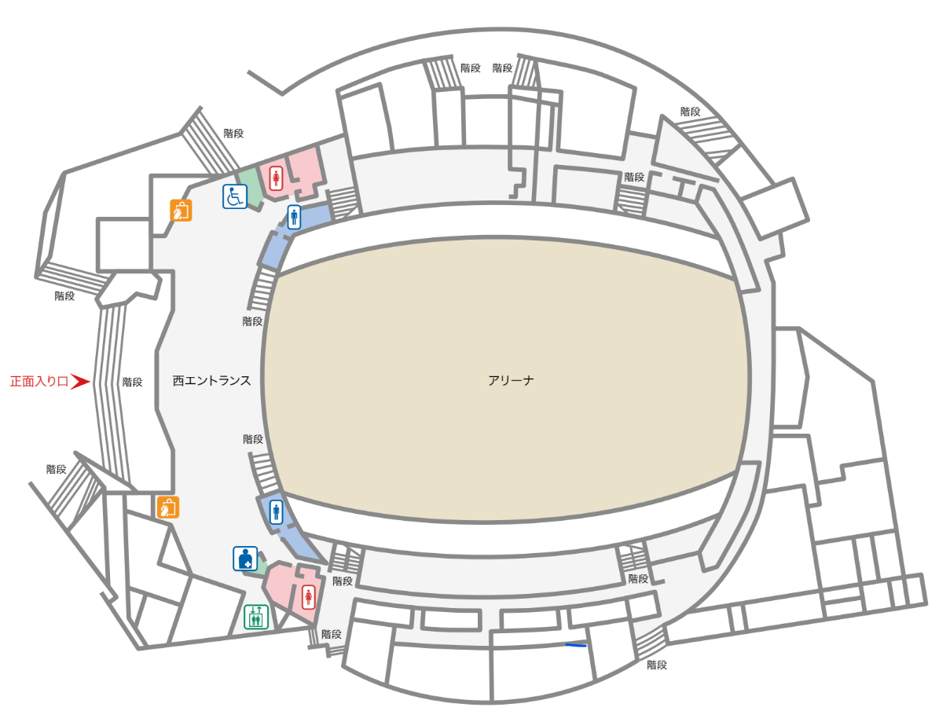
会場案内図
飲食・土足禁止
（室内履き可)
北側２･３階座席へ
本部席
この階段は昇り優先
受付
西エントランスホール１F
メインアリーナB1
南側２･３階座席へ
東エントランスホールB1
東エントランス
飲食はここ南・北休憩所か２･３階の座席にてのみ。ゴミは持ち帰りください。
ロッカー室 １F
医務室B1
EVB1
第一会議室１F
医療スタッフが詰めています
サブアリーナB2
10～12時.15～16時30分は女性用更衣室
（但し荷物は置けません）
第二・三・四
会議室１F

